Slide 1
Una propuesta metodológica para la implementación de un software de gestión de proyectos en el Hospital “Prof. Dr. Juan P. Garrahan”
Autor: Pablo Maiuto
Director: Patricia Bazan
Asesor profesional: Fernando Sanz

Slide 2
Temas
Objetivo
Introducción
Definición de una metodología de uso de software de gestión de proyectos.
Método de evaluación
Resultados de la evaluación
Caso practico
Conclusiones
Trabajos Futuros

Slide 3
Objetivos
Formular una metodología de uso de herramientas de software gestión de proyectos mediante el análisis y prueba de distintas herramientas open source. Aplicar esta metodología en el departamento de sistemas del Hospital J.P. Garrahan utilizando la herramienta que mejor se adecue a las necesidades del hospital.

Slide 4
Introducción- Proyecto
Un proyecto es un esfuerzo temporal que se lleva a cabo para crear un producto, servicio o resultado único .
Las características que todo proyecto debe presentar son las siguientes:
Debe estar orientado a objetivos claros y accesibles.
Su inicio y finalización deben ser definidos con anterioridad.
Elaboración progresiva, por medio de actividades interrelacionadas, coordinadas entre sí.
Correcta asignación de recursos, ya que estos son limitados.
Costos y tiempos predefinidos.
Diferentes entre sí. Si bien pueden existir similitudes entre distintos proyectos, siempre obtienen resultados únicos.

Slide 5
Introducción- Proyecto
Ciclo de vida del proyecto
Para facilitar la gestión, los directores de proyectos o la organización pueden dividir los proyectos en fases, con los enlaces correspondientes a las operaciones de la organización ejecutante. El conjunto de estas fases se conoce como ciclo de vida del proyecto.

Slide 6
Introducción- Proyecto
Dirección de proyectos
La dirección de proyectos es la aplicación de conocimientos, habilidades, herramientas y técnicas a las actividades de un proyecto para satisfacer los requisitos del proyecto. La dirección de proyectos se logra mediante la aplicación e integración de los procesos de dirección de proyectos de inicio, planificación, ejecución, seguimiento y control, y cierre. El director del proyecto es la persona responsable de alcanzar los objetivos del proyecto.

Slide 7
Introducción- Proyecto
Los cinco Grupos de Procesos son:
Grupo de Procesos de Iniciación. Define y autoriza el proyecto o una fase del mismo.
Grupo de Procesos de Planificación. Define y refina los objetivos, y planifica el curso de acción requerido para lograr los objetivos y el alcance pretendido del proyecto.
Grupo de Procesos de Ejecución. Integra a personas y otros recursos para llevar a cabo el plan de gestión del proyecto para el proyecto.
Grupo de Procesos de Seguimiento y Control. Mide y supervisa regularmente el avance, a fin de identificar las variaciones respecto del plan de gestión del proyecto, de tal forma que se tomen medidas correctivas cuando sea necesario para cumplir con los objetivos del proyecto.
Grupo de Procesos de Cierre. Formaliza la aceptación del producto, servicio o resultado, y termina ordenadamente el proyecto o una fase del mismo.
Las fases del ciclo de vida de un proyecto no son lo mismo que los Grupos de Procesos de Dirección de Proyectos.

Slide 8
Introducción- Software de Gestión de Proyectos
Para ayudar a gestionar los proyectos existen herramientas de software que ayudan a cumplir con los objetivos fijados. Estas herramientas de software se las conoce como Software de gestión de proyectos
El Software de gestión de proyectos es una solución de software que permite a una persona o a un equipo de personas realizar el seguimiento de un proyecto, desde su concepción hasta su lanzamiento.
El software de gestión de proyectos tiene como finalidad aumentar la eficiencia, haciendo que el ciclo de desarrollo de proyectos más transparente para todos los miembros del equipo involucrados

Slide 9
Introducción- Software de Gestión de Proyectos
El análisis de las distintas variantes de software de gestión de proyectos se enfocará en aquellos que son basados en web, siendo algunas de sus ventajas:
Se puede acceder desde cualquier tipo de computadora sin la instalación de software.
Facilidad del control de acceso.
Naturalmente multiusuario.
Solamente una instalación/versión de software para mantener.

Slide 10
Introducción- Software de Gestión de Proyectos
Características a analizar en las distintas herramientas de gestión de proyectos
A continuación se indican las funciones principales que deben tener el software de gestión de proyectos para poder definir, planificar, ejecutar, realizar un seguimiento y control y finalizar las distintas fases a lo largo del ciclo de vida del proyecto.
ABM proyecto
Gestión de tareas
Gestión de usuarios
Acceso Restringido
Seguimiento de tiempos
Gráficos y diagramas personalizables
Calendarios / Horarios
Seguimiento de todos los documentos relacionados con los proyectos
Mensajería instantánea Notificaciones por correo electrónico
Otras Alternativas como: Notas, foros, mensajes.
Informes del proyecto

Slide 11
Introducción- Software de Gestión de Proyectos analizados
Para la selección de las distintas herramientas de software de gestión de proyectos a analizar se usó como criterio de selección que los mismos sean basados en la web y de código abierto.
Otra característica que cumplen es que contengan todas las funciones mencionadas anteriormente ya que son las características primordiales para llevar a cabo la gestión del proyecto a lo largo de su ciclo de vida.
Las herramientas analizadas son:
Web2project
Collabtive
Clocking IT
Projeqrtor
OnlyOffice
Readmine
Fengoffice
Jira

Slide 12
Definición de una metodología de uso de software de gestión de proyectos.
Una definición de metodología podría ser el estudio o elección de una secuencia de métodos pertinentes para alcanzar un determinado objetivo.
La utilización de una metodología posibilita que los proyectos:
Tengan mayores posibilidades de implantarse con éxito;
Logren los objetivos planteados buscando la mayor eficiencia y teniendo en cuenta las restricciones de costo, tiempo y recursos;
Sean de una calidad predecible;
Permitan llevar adelante todas las actividades necesarias de forma ordenada, ejerciendo los controles precisos para evitar la pérdida del rumbo durante la administración del proyecto.
En cuanto a la gestión de proyectos mediante una herramienta de gestión de los mismos el objetivo principal será el de poder contribuir a la gestión de los mismos de manera eficiente y organizada.

Slide 13
Definición de una metodología de uso de software de gestión de proyectos.
Definición, planificación y ejecución del proyecto.
1 Crear el proyecto.
Luego de definido los objetivos del proyecto, como llevarlos a cabo y aceptada la propuesta del proyecto, entonces el jefe del proyecto debe ser el responsable de crear el proyecto
2 Gestión de los Recursos Humanos del Proyecto.
El jefe del proyecto deberá asignar los usuarios que serán parte del equipo del proyecto. Roles.
3 Crear las tareas del proyecto y asignar responsables de las mismas.
Una vez definidas las tareas que conforman el proyecto el jefe del proyecto deberá crearlas en el sistema. Creación de hitos.
Luego de completados estos pasos se tiene el proyecto base con las tareas que lo conforman y los responsables de cada una de las tareas.

Slide 14
Definición de una metodología de uso de software de gestión de proyectos.
Seguimiento y control del proyecto
Se debe observar la ejecución del proyecto de forma que se puedan identificar los posibles problemas oportunamente y adoptar las acciones correctivas, cuando sea necesario, para controlar la ejecución del proyecto
1 Registrar el avance del proyecto.
Los miembros del equipo del proyecto deberán indicar el grado de progreso sobre las tareas en las cuales son responsables de su realización.
2 Realizar el seguimiento y control del proyecto con ayuda diagramas e informes
Mediante un diagrama de Gantt podrán contemplar si se cumple con la planificación original y realizar cambios sobre la misma. Ayuda vista Calendario.
3 Comunicación y documentos del proyecto
Mediante alguna funcionalidad que proporcione el software de gestión de proyectos, sea mediante mensajes, notas, mensajería instantánea o simplemente por correo electrónico los miembros del equipo del proyecto se comunicaran a lo largo de la realización del proyecto.

Slide 15
Definición de una metodología de uso de software de gestión de proyectos.
Conclusiones acerca de la metodología planteada
Contribuye a poder realizar una gestión ordenada y eficiente de los proyectos en los cuales estamos trabajando.
La aplicación de la metodología contempla una serie de acciones que nos permiten gestionar los distintos proyectos. Mediante esas acciones podemos:
Definir el proyecto, como es posible definir el proyecto propiamente dicho también es posible definir cada una de las fases en que puede estar dividido el proyecto desde su inicio hasta su finalización.
Gestionar los distintos participantes en la realización del proyecto y que roles tendrán cada uno de estos participantes del equipo del proyecto.
También en la metodología se contempla y tiene presente la planificación y ejecución del proyecto. Gestión de tareas, hitos, etc.

Slide 16
Definición de una metodología de uso de software de gestión de proyectos.
Conclusiones acerca de la metodología planteada
En cuanto al seguimiento y control del proyecto podemos marcar como aportes considerables de la metodología los siguientes aspectos:
Hitos que marcan un hecho.
Se registra el trabajo real sobre cada tarea por parte de los usuarios responsables de realizarlas, obteniendo valores precisos de los tiempos reales de trabajo.
El uso de diagramas de Gantt y distintos informes permiten realizar un seguimiento y control tanto de la planificación original como de diferentes aspectos a seguir y controlar en cuanto a la gestión de los usuarios y tareas que componen el proyecto.
También se tiene presente el correcto control y seguimiento de los distintos documentos que forman parte de los proyectos.
Finalmente podemos decir que con la aplicación de esta metodología es posible, en cuanto al uso de la herramienta de gestión de proyectos y su colaboración con la gestión de los mismos, definir, planificar, ejecutar, seguir y controlar, y finalmente poder cerrar, ya sea cada una de las fases que conforman el inicio de un proyecto hasta llegar a su culminación o el proyecto propiamente dicho.

Slide 17
Método de evaluación
Para evaluar cada una de las herramientas de software de gestión de proyectos evaluamos sus funciones y por ende a los gestores mismos.
Para evaluar cada una de las funciones de la herramienta de gestión de proyectos vamos a implementar un método de evaluación que consiste en dividir cada función en características que las mismas deben poseer y luego otorgar un valor numérico para cada una de las características de las funciones a evaluar en las herramientas de gestión de proyectos de software.
Luego para cada función se obtendrá un valor y para facilitar la comparación se usara un indicador.
Finalmente a través de una métrica obtendremos otro valor que mediante otro indicador nos facilite la comparación de las herramientas de gestión de proyectos.

Slide 18
Método de evaluación – Puntuación de las Funciones
PFunc = $\sum_{i=1}^{n}{fi}$
PFunc = Puntuación de la función.
Donde fi es la puntuación obtenida por cada una de las características en cada una de las funciones, siendo “n” la cantidad de características.
El valor máximo que se le puede asignar a cada característica es 10.

Slide 19
Método de evaluación – Puntuación de las Funciones
En cuanto al indicador
Para facilitar la evaluación usaremos un indicador.
De acuerdo el valor que se obtenga de la puntuación de cada función se obtiene un indicador.
0 ≤ PFunc ≤ valor X - 1 No Satisfactorio.
valor X < PFunc ≤ valor Y - 1 Regular
valor Y < PFunc ≤ valor Z -1 Satisfactorio
valor Z < PFunc ≤ valor T Muy Satisfactorio
Valor X, Y, Z, T son propios de cada función ya que dependen de la cantidad de características a evaluar en cada función.
Valor X = ((cantidad de características de la función * 4)
Valor Y = ((cantidad de características de la función * 7)
Valor Z = ((cantidad de características de la función * 9)
Valor T = cantidad de características de la función * 10.

Slide 20
Método de evaluación – Métrica para evaluar al gestor de proyectos
Nombre de la métrica: Funciones aceptables sobre total de funciones evaluadas del gestor de proyectos (FAGP)
Luego de realizado el cálculo de la puntuación de cada función la misma obtiene un indicador de Muy Satisfactorio, Satisfactorio, Regular o No Satisfactorio.
Si su valor es Muy Satisfactorio entonces se le asigna un 1.
Si su valor es Satisfactorio entonces se le asigna 0.8.
Si su valor es Regular entonces se le asigna 0.5.
Si su valor es No Satisfactorio entonces se le asigna 0.1.
El cálculo de la métrica es el siguiente:
FAGP = ( $\sum_{i=1}^{n}{1}$ + $\sum_{i=1}^{m}{0.8}$ + $\sum_{i=1}^{s}{0.5}$ + $\sum_{i=1}^{g}{0.1}$ ) / T
Donde n es la cantidad de funciones cuyo valor es Muy Satisfactorio, m es la cantidad de funciones donde su valor es Satisfactorio, s es la cantidad de funciones donde su valor es Regular y g es la cantidad de funciones cuyo valor es No Satisfactorio.
T= Total de funciones evaluadas

Slide 21
Método de evaluación – Métrica para evaluar al gestor de proyectos
En cuanto al indicador
Para facilitar la evaluación usaremos un indicador.
Nombre del indicador: Grado de funciones aceptables sobre el total de funciones evaluadas en el gestor de proyectos (%FAGP)
%FAGP = FAGP * 100;
Rango (niveles de aceptabilidad)
0 ≤ %FAGP ≤ 39 No satisfactorio
40≤ %FAGP ≤ 69 Regular
70≤ %FAGP ≤ 89 Satisfactorio
90≤ %FAGP ≤ 100 Muy Satisfactorio
Escala: numérica.
Tipo de Escala: proporción.
Unidad: porcentaje.

Slide 22
Método de evaluación
Características a evaluar en las funciones de las herramientas de gestión de proyectos
En cada una de las funciones a evaluar en la herramienta tenemos en cuenta características como :
Facilidad de uso: Uno de los aspectos a evaluar en la facilidad de uso al tratarse de gestores de proyectos basados en la web es la navegabilidad. También se considera la facilidad en que la función a realizar sea comprendida, aprendida y usada de acuerdo con los manuales de uso.
Eficiencia: capacidad con que la cumple apropiadamente con el desempeño de su tarea.
Completo: contemplar si la función cumple con la toda la funcionalidad esperada para dicha función.

Slide 23
Método de evaluación
Características a evaluar en las funciones de las herramientas de gestión de proyectos
Por otro lado para determinas funciones se evaluará características requeridas propias de la función en particular.
Panel de múltiples proyectos
Presentación de la información
Asignación Múltiple
Permite Dependencias
Manejo de Roles
Seguridad
Registro de Tiempos
Permite Exportar
Vistas semanales, mensuales y anuales
Relacionar documentos con proyectos
Notificaciones por e-mail
Alternativas de comunicación
Informes Personalizados

Slide 24
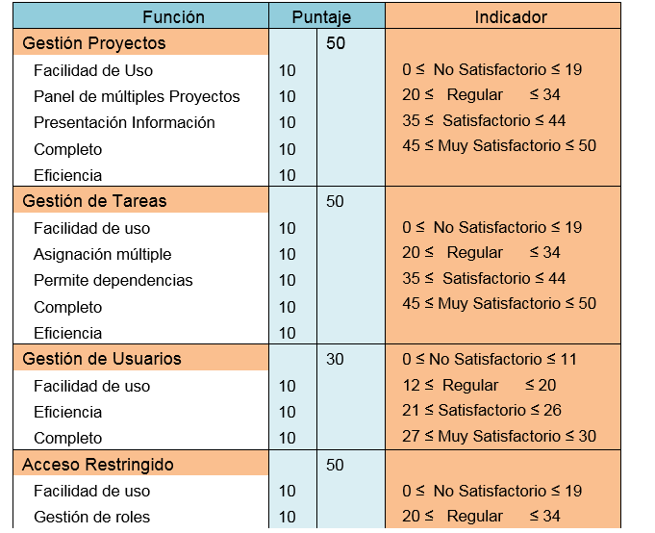
Método de evaluación
Tabla con las funciones y sus características a evaluar, puntaje máximo a calificar a cada característica y función, y el indicador asociado.

Slide 25
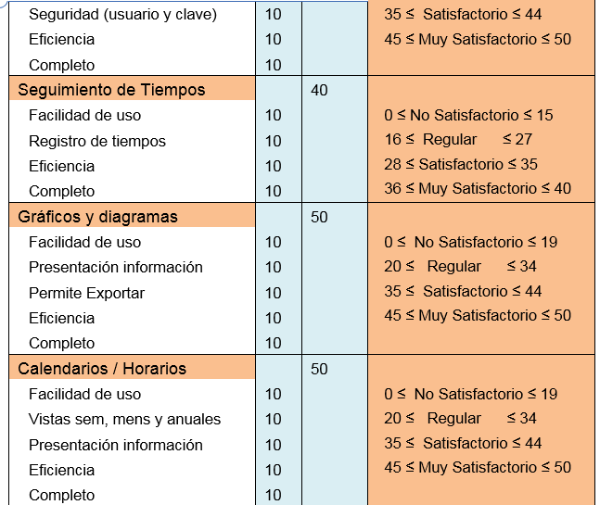
Método de evaluación

Slide 26
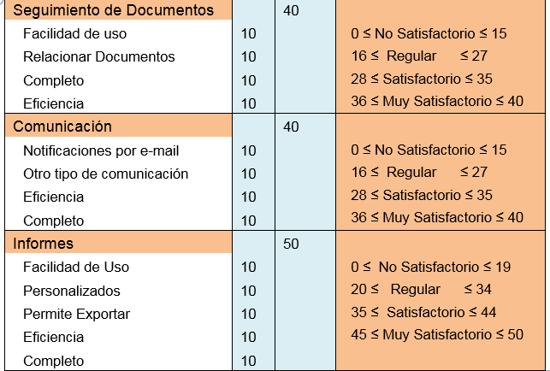
Método de evaluación

Slide 27
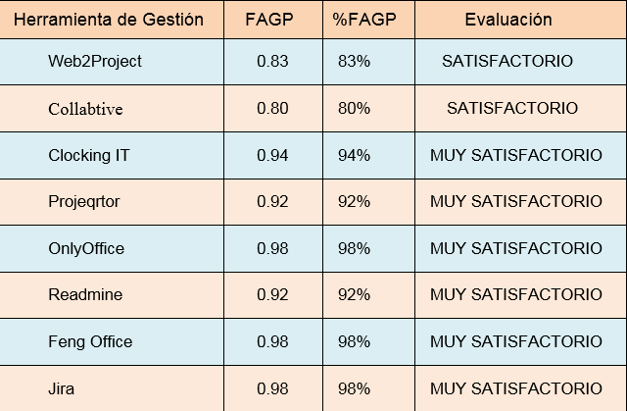
Resultados de la Evaluación
Luego de realizar el mismo procedimiento en cada una de las herramientas de gestión de proyectos podemos observar en la tabla siguiente los valores obtenidos.

Slide 28
Caso Practico
Como caso práctico se implementó una aplicación de gestión de proyectos en el departamento de desarrollo de Sistemas del Hospital de Pediatría Dr. Juan P. Garrahan aplicando la metodología propuesta.
Teniendo en cuenta las características de los proyectos que se desarrollan en el departamento de desarrollo de sistemas del Hospital y la evaluación de los gestores planteada en el capítulo anterior, de entre las herramientas que su evaluación dio como resultado muy satisfactorio y teniendo en cuenta que si bien todas las herramientas evaluadas son de código abierto y tienen una versión gratis hay algunas que son de código abierto pero su versión completa no es gratuita, es decir brindan funcionalidad extra que no es gratis o son gratis para determinada cantidad de usuarios, se seleccionó para implementar en el departamento de desarrollo de sistemas a la aplicación Onlyoffice, la cual contribuirá a gestionar los proyectos del departamento.

Slide 29
Caso Practico
Conclusiones de la implementación de la metodología de uso de la herramienta de gestión de proyectos.
Ventajas de la implementación de la metodología. Al aplicarla en la gestión de los proyectos se observaron las siguientes ventajas.
Cada uno de los miembros usuarios del sistema dispone de una pantalla en la cual se encuentra todos los proyectos en los cuales participa facilitando la organización de su trabajo personal.
Control del tiempo real de trabajo. Uso de estos datos.
Al indicar hitos a alcanzar, se tiene presente con mayor claridad los avances en la realización del proyecto.
La visualización del proyecto mediante el diagrama nos presenta un conjunto de información muy valiosa acerca del proyecto. Facilita realizar un control y seguimiento de esa planificación y de la marcha del proyecto de manera sencilla.
Contamos con una distribución del trabajo más eficiente entre los participantes de los proyectos en los que estamos trabajando.

Slide 30
Caso Practico
Conclusiones de la implementación de la metodología de uso de la herramienta de gestión de proyectos.
Seguimiento más preciso de la ejecución de las tareas
Ante pedidos de la dirección del Hospital sobre tiempos de entrega de determinados proyectos o la posibilidad de realizar nuevos proyectos, podemos brindar una respuesta más precisa.
Con la ayuda del software de gestión de proyectos logramos tener organizados los documentos de los proyectos.
Al optar por una herramienta de gestión de proyectos web podemos acceder a los proyectos en los cuales trabajamos desde cualquier estación de trabajo.
Otro punto es la facilidad de modificación de datos relacionados al proyecto.

Slide 31
Conclusiones
Mediante la prueba de diferentes herramientas de gestión de proyectos, se desarrolló una metodología de uso de estas herramientas indicando una serie de acciones a contemplar y llevar a cabo para facilitar la gestión de proyectos.
Se evaluó las características de las funciones principales de las herramientas de gestión de proyectos y de esta manera se examinaron cada una de estas funciones y por ende a cada uno de estos gestores tratando de obtener como resultado de su evaluación un indicador que nos marque el grado con que estas herramientas de gestión de proyectos cumplen satisfactoriamente con las funciones necesarias para ayudar a gestionar los proyectos.
Finalmente se implementó la metodología de uso de un software de gestión de proyectos en el Departamento de desarrollo de sistemas del hospital Garrahan ,observando mejoras en la gestión de los proyectos y en el trabajo diario de los integrantes de los mismos.

Slide 32
Trabajos Futuros
Como trabajo futuro se propone evaluar el rendimiento de la metodología comparando los tiempos de desarrollo de un proyecto usando la misma versus los que se tenían antes de utilizarla y en función de ello poder optimizar la metodología aplicando correcciones y mejoras.

